Slide 1
Démarrer avec Spectrum
Rob Glaubius
Santé Avenir
Atelier ONUSIDA 2023 sur
Estimations du VIH et identification des inégalités

Slide 2
Aperçu
Vue d'ensemble des modèles utilisés pour produire des estimations sur le VIH
Résumé des principaux changements apportés à Spectrum/AIM pour 2023
Démarrer avec Spectrum

Slide 3
Vue d'ensemble des modèles et outils utilisés pour générer des estimations sur le VIH

Slide 4
Objectif de la modélisation de l'épidémie de VIH
Nous utilisons des modèles pour synthétiser les données et estimer les indicateurs clés.
Données
Enquêtes
Surveillance
Données du programme
Modèles
Indicateurs estimés
PERSONNES VIVANT AVEC LE VIH
Incidence
Mortalité
Couverture du traitement
Notes:
L'ONUSIDA coordonne un processus annuel visant à préparer des estimations des principaux indicateurs du VIH. Ces estimations sont utilisées pour comprendre le poids du VIH dans le monde, pour suivre les progrès réalisés dans la lutte contre l'épidémie et pour identifier les domaines d'action prioritaires. Nous utilisons diverses sources de données pour préparer ces estimations. Chacune d'entre elles contribue à notre compréhension, mais aucune ne fournit une image complète. Les enquêtes nationales sont utiles pour comprendre les taux de prévalence et d'incidence à un moment donné, mais elles ne sont pas disponibles pour toutes les années et ne nous renseignent pas sur le nombre de personnes touchées. Les données relatives aux programmes nous renseignent sur le nombre de personnes bénéficiant de services, mais ne nous disent pas nécessairement qui n'en bénéficie pas. Les études de recherche spéciales nous aident à comprendre la dynamique du VIH, mais sont limitées aux études démographiques. Par conséquent, nous utilisons des modèles pour traduire les données disponibles en estimations des tendances et des niveaux des indicateurs clés qui sont utiles pour guider les décisions du programme et suivre les progrès.

Slide 5
Structure
Données
Modèle
Résultats
Données démographiques
Calculs Spectre/AIM
Adultes
Transmission de la mère à l'enfant
Les enfants
Résultats nationaux
Nombre de personnes séropositives
Nouvelles infections
Décès dus au SIDA
Besoin d'ART et de PTME
Couverture des traitements antirétroviraux et de la prévention de la transmission mère-enfant
Statistiques du programme
Modèles d'épidémies
Surveillance,
Données d'enquêtes et de tests de routine
Prévalence et tendance de l'incidence
Epidémies généralisées : EPP-Gen
Épidémies concentrées :
EPP / CSAVR / AEM / ECDC
Notes:
Les estimations commencent par des données, comme le montrent les encadrés roses à gauche. Les sources nationales fournissent des données démographiques, des statistiques sur les programmes et des données sur la surveillance, les enquêtes et les tests. Les schémas épidémiques, tels que les taux de progression et de mortalité, sont tirés d'études spéciales et examinés par le groupe de référence de l'ONUSIDA sur les estimations, les modèles et les projections. Ces données sont utilisées pour estimer les tendances de l'incidence et de la prévalence chez l'adulte au fil du temps à l'aide de l'un des différents modèles, en fonction du type de données disponibles. Les tendances de l'incidence et d'autres données sont utilisées par le modèle Spectrum/AIM pour calculer la transmission du VIH aux enfants et la progression et la moralité chez toutes les personnes vivant avec le VIH. Les résultats de ces calculs sont résumés au niveau national dans des résultats clés tels que les nouvelles infections et les décès liés au sida par sexe, âge et période. Si des enquêtes sont disponibles, les résultats nationaux peuvent être utilisés dans le modèle Naomi pour calculer les indicateurs clés au niveau du district. Ces résultats infranationaux peuvent également être transférés dans le datapack PEPFAR pour une planification PEPFAR détaillée.

Slide 6
Estimation des tendances de l'incidence - Épidémies concentrées Différents modèles peuvent être utilisés, en fonction des données disponibles
Modèle | Données requises
Paquet d'estimations et de projections (EPP) | Données de prévalence pour les clientes des services de soins prénatals et les populations clés : Surveillance sentinelle et IBBS Tests programmatiques de routine & Estimations de la taille des groupes de population
Modèle d'épidémie de SIDA (AEM) | Données de surveillance de la prévalence : Clients des services de soins prénatals et populations clés Estimation de la taille des groupes de population Couverture des services du programme
Surveillance des cas et enregistrement des données d'état civil (CSAVR) | Nouveaux diagnostics de VIH Décès liés au sida Optionnellement, numération des CD4 au moment du diagnostic
Modèle VIH de l'ECDC | Données de surveillance basées sur des cas ou agrégées : Nouveaux diagnostics de VIH, diagnostics de sida, décès liés au sida
Notes:
Plusieurs modèles différents sont disponibles pour estimer les tendances de l'incidence et de la prévalence du VIH. Le choix du modèle à utiliser dépend des données disponibles.
L'EPP est conçu pour les pays disposant de solides données de surveillance du VIH. Pour les épidémies généralisées, il s'agit notamment d'estimations de la prévalence du VIH issues de la surveillance des patients des centres de soins prénatals, des tests de routine parmi les patients des centres de soins prénatals et des enquêtes nationales auprès des ménages. EPP peut également utiliser des données sur la couverture des traitements antirétroviraux provenant d'enquêtes nationales. Pour les épidémies concentrées, EPP utilise des données provenant de la surveillance des populations clés ainsi que des personnes fréquentant les centres de soins prénatals.
Le CSAVR est conçu pour les pays qui n'ont pas de bonnes données de surveillance mais qui disposent d'un bon système de notification des cas. Il nécessite des informations sur les nouveaux diagnostics de VIH par année et sur les décès liés au sida. Il peut également utiliser des informations sur le nombre de CD4 au moment du diagnostic, si elles sont disponibles.
L'AEM est utilisée dans la plupart des pays asiatiques disposant de bonnes données de surveillance sur les populations clés et d'informations sur les comportements et les tendances en matière d'IST au fil du temps.
L'ECDC est utilisé en Europe et dans d'autres pays à revenu élevé qui disposent d'une bonne surveillance du VIH basée sur les cas. Il correspond aux nombres de cas de VIH et de sida et/ou de décès déclarés.

Slide 7
Modèles utilisés pour établir les estimations relatives au VIH
Modèle d'incidence | Pays | Régions
EPP, épidémie généralisée | 37 | Asie et Pacifique Europe de l'Est et Asie centrale Caraïbes Amérique latine Afrique orientale et australe Moyen-Orient et Afrique du Nord Afrique occidentale et centrale Europe occidentale et centrale et Amérique du Nord
EPP, épidémie concentrée | 39 | Asie et Pacifique Europe de l'Est et Asie centrale Caraïbes Amérique latine Afrique orientale et australe Moyen-Orient et Afrique du Nord Afrique occidentale et centrale Europe occidentale et centrale et Amérique du Nord
Modèle d'épidémie de SIDA | 13 | Asie et Pacifique Europe de l'Est et Asie centrale Caraïbes Amérique latine Afrique orientale et australe Moyen-Orient et Afrique du Nord Afrique occidentale et centrale Europe occidentale et centrale et Amérique du Nord
Modèle CSAVR ou ECDC | 69 | Asie et Pacifique Europe de l'Est et Asie centrale Caraïbes Amérique latine Afrique orientale et australe Moyen-Orient et Afrique du Nord Afrique occidentale et centrale Europe occidentale et centrale et Amérique du Nord
Autres | 14 | Asie et Pacifique Europe de l'Est et Asie centrale Caraïbes Amérique latine Afrique orientale et australe Moyen-Orient et Afrique du Nord Afrique occidentale et centrale Europe occidentale et centrale et Amérique du Nord

Slide 8
Résumé des principaux changements
à Spectrum/AIM pour 2023

Slide 9
Principaux changements
Entrées de données
Naissances déclarées par le programme
Lecture des données du programme à partir de l'ADR
Éditeur de tests de dépistage du VIH
WPP 2022
Qualité des données ART
Calcul de l'effet ART
Méthodes
Brillant90
Estimations pour la fin de l'année
Résultats/Validation
Avertissement lors de l'enregistrement du fichier
Périodes de référence
Décès toutes causes confondues pour les personnes sous ART
Analyse en cascade

Slide 10
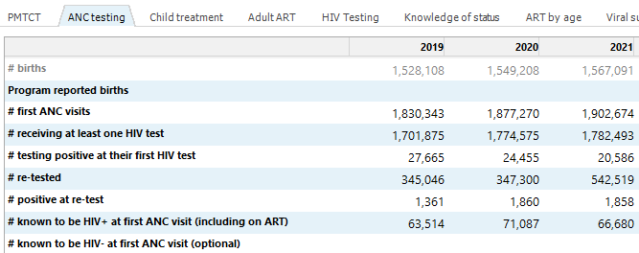
Naissances déclarées dans le cadre du programme
AIM > Statistiques du programme > Tests ANC
Notes:
AIM > Statistiques du programme > Tests ANC" a été mis à jour pour inclure deux nouvelles lignes de données d'entrée.
Les naissances déclarées dans le cadre du programme peuvent être saisies pour être comparées aux naissances calculées par Spectrum (ligne supérieure).
Les femmes connues pour être séronégatives lors de la première CPN peuvent éventuellement être saisies si cela est enregistré dans votre système sur la base d'un résultat de test VIH négatif récent. Si ce résultat est disponible, il doit être inclus dans le dénominateur lors du calcul de la prévalence du VIH lors de la CPN.

Slide 11
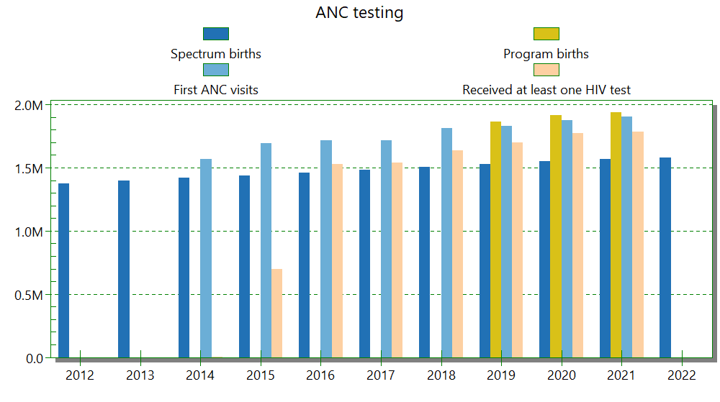
Naissances estimées, naissances du programme et premières visites de CPN
AIM > Statistiques du programme > Tests ANC
Notes:
Le formulaire de test des CPN comporte un graphique qui permet de visualiser les naissances déclarées par le programme en même temps que d'autres données du formulaire. Les naissances rapportées par le programme permettent de mieux comprendre ces données. Par exemple, s'il y a beaucoup plus de premières visites de CPN que de naissances selon Spectrum, c'est peut-être parce que Spectrum sous-estime les naissances. Dans les pays où une proportion importante de femmes accouchent à domicile, il peut être utile de trianguler les naissances totales à l'aide des données de l'enquête sur la fréquentation de la CPN.

Slide 12
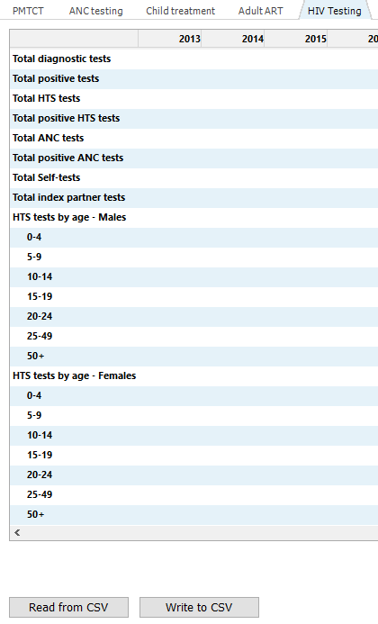
Éditeur de tests de dépistage du VIH
AIM > Statistiques du programme > Test VIH
Notes:
Le formulaire de dépistage du VIH est un nouveau formulaire que nous avons ajouté à Spectrum et dans lequel vous pouvez enregistrer des données sur le dépistage du VIH dans votre pays. Actuellement, cela n'affecte pas les calculs de Spectrum mais peut être utile pour interpréter vos données de surveillance des cas pour CSAVR, et nous explorons d'autres utilisations de ces données dans le modèle au sein du groupe de référence de l'ONUSIDA. L'utilisation de ce formulaire a suscité beaucoup d'intérêt et de questions, et nous reconnaissons que les définitions peuvent être quelque peu ambiguës. Lorsque vous saisissez des données dans ce formulaire, veuillez utiliser le bouton "Source" pour documenter ce que vous avez saisi, et n'hésitez pas à nous faire part de vos suggestions sur la manière d'améliorer ce formulaire.

Slide 13
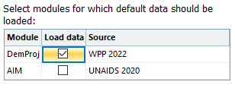
Perspectives de la population mondiale 2022 (WPP 2022)
Les estimations et les projections du WPP 2022 sont disponibles auprès de Spectrum
Peu de changements pour la plupart des pays, mais certains sont significatifs
Les estimations incluent l'impact de COVID-19 sur la mortalité.
La mise à jour n'est pas automatique. L'utilisateur doit effectuer la mise à jour
Peut être fait en même temps que la mise à jour de l'année finale à 2030
En l'absence d'actualisation, il est nécessaire d'étendre les données démographiques à 2030.

Slide 14
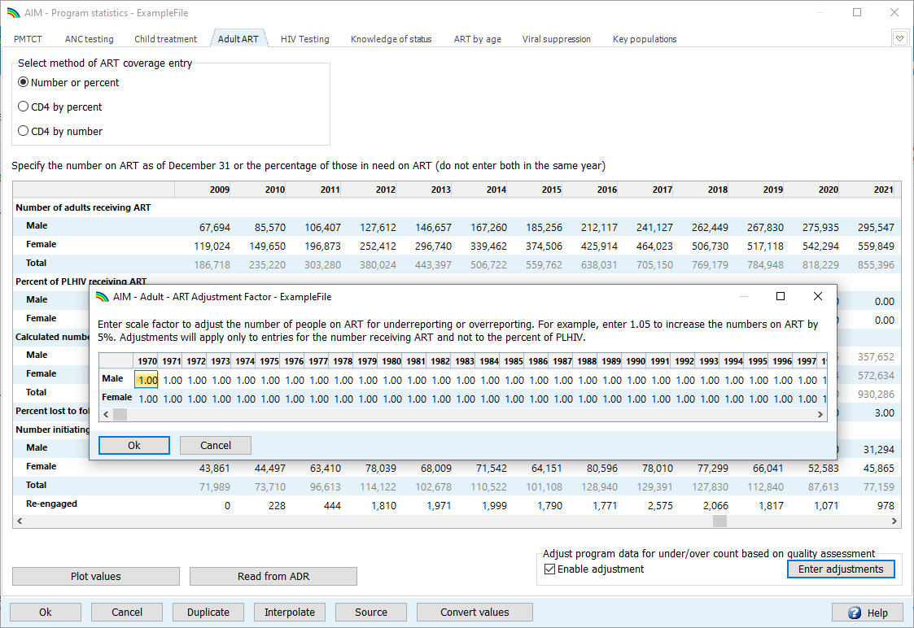
Ajustement de la qualité des données ART
Les données DHIS peuvent être utilisées directement dans les éditeurs ART et tous les ajustements nécessaires peuvent être appliqués séparément. Cela permet de documenter l'ajustement et de le rendre transparent.

Slide 15
Calcul de l'effet ART
L'incidence du VIH diminue avec l'augmentation de la couverture des traitements antirétroviraux dans les pays de l'Union européenne
Auparavant : 0,8 point de pourcentage de diminution de l'incidence par point de pourcentage d'augmentation de la couverture ART
Cette valeur peut être plus élevée (ou plus basse) à des niveaux plus élevés (plus bas) de suppression virale.
Après avoir saisi les données relatives à la suppression virale dans Spectrum, vous pouvez calculer automatiquement l'effet de l'ART sur la transmission.
AIM > Options avancées > Paramètres de transition pour adultes

Slide 16
Estimations de fin d'année
Les estimations du WPP 2022 se réfèrent au 1er janvier^{st} et non au 1er juillet^{st} comme dans les versions précédentes.
Les modèles Spectrum et EPP ont été mis à jour pour tenir compte de la nouvelle date de référence.
Toutes les sorties se réfèrent désormais au 31 décembre (niveaux) ou au 1er janvier - 31 décembre (taux).
Les effets sur les estimations relatives au VIH sont généralement faibles, en particulier par rapport aux estimations démographiques actualisées.

Slide 17
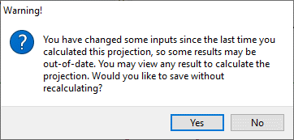
Avertissement lors de l'enregistrement d'un fichier "non valide
Cet avertissement signifie que vous avez peut-être modifié certaines entrées sans reprojeter. Les résultats peuvent changer lorsque vous affichez un indicateur après avoir enregistré le fichier.
Il est préférable de répondre "Non", d'afficher les résultats, puis d'enregistrer le fichier.

Slide 18
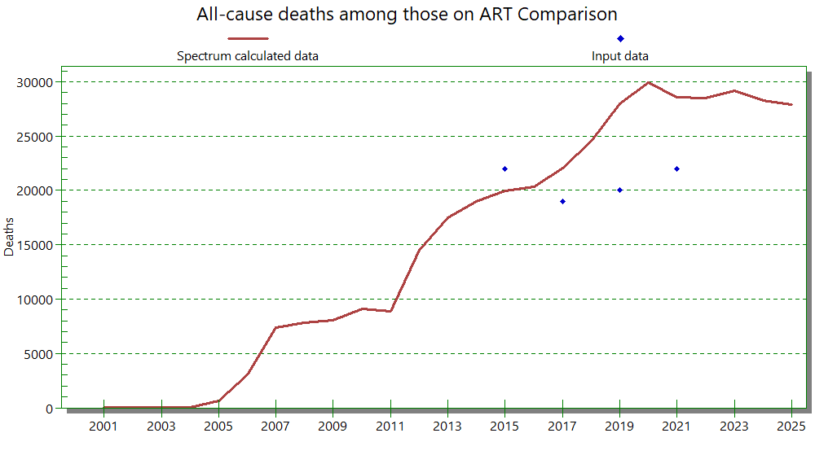
Décès toutes causes confondues chez les personnes sous ART
Notes:
Il existe un nouveau formulaire de validation qui peut être utilisé pour entrer des données sur les décès de toutes causes chez les personnes sous traitement antirétroviral et pour comparer ces données aux estimations du Spectrum. L'année dernière, certains pays ont dû modifier les taux de mortalité liés au traitement antirétroviral pour qu'ils correspondent mieux à ces données, et cette validation devrait aider à déterminer si ce type d'ajustement est nécessaire.

Slide 19
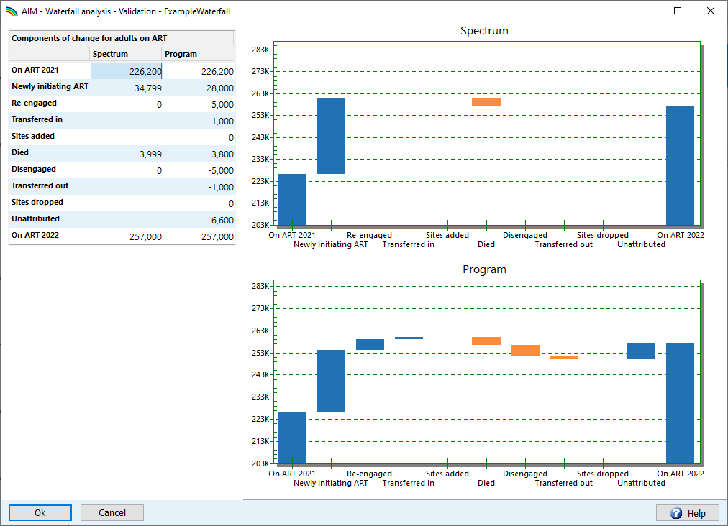
Analyse en cascade du changement d'ART
Notes:
L'analyse de la cascade est un nouveau formulaire de validation que nous avons ajouté pour aider à explorer les composantes du changement dans le nombre de personnes sous traitement antirétroviral entre la fin de 2021 et la fin de 2022. Ce formulaire vous permet de saisir les composantes de ces changements rapportées par le programme, comme les nouvelles initiations et le réengagement dans les soins, les décès et le désengagement, et de les comparer aux calculs de Spectrum.

Slide 20
Où trouver plus d'informations
En ligne : https://hivtools.unaids.org/hiv-estimates-training-material-en
Étapes de base pour la mise à jour de Spectrum
Guide pour la mise à jour des estimations du Spectre sur le VIH
Depuis l'intérieur du spectre
Bouton d'aide
Soutien en ligne
Notes:
Note de traduction : l'URL doit être différente pour ces derniers :
Français https://hivtools.unaids.org/fr/hiv-estimates-training-material-fr/
Russie https://hivtools.unaids.org/ru/hiv-estimates-training-material-ru/
Espagnol https://hivtools.unaids.org/es/hiv-estimates-training-material-es/

Slide 21
Démarrer avec Spectrum

Slide 22
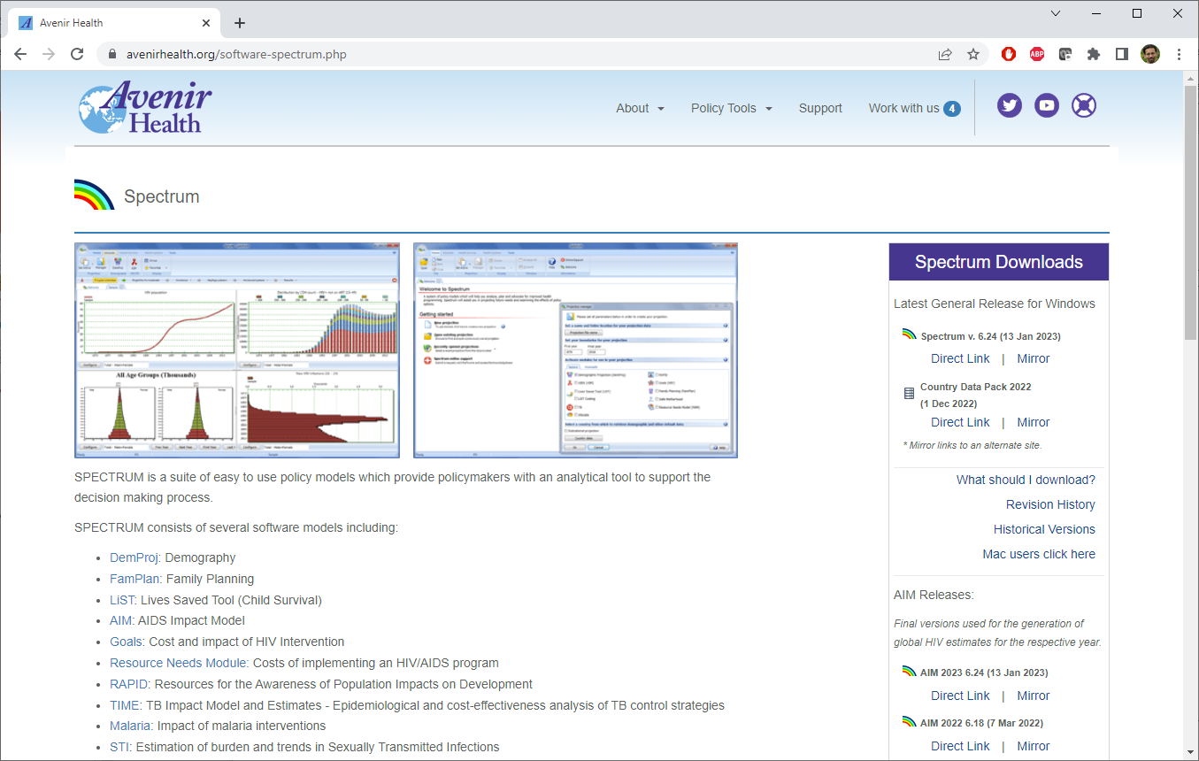
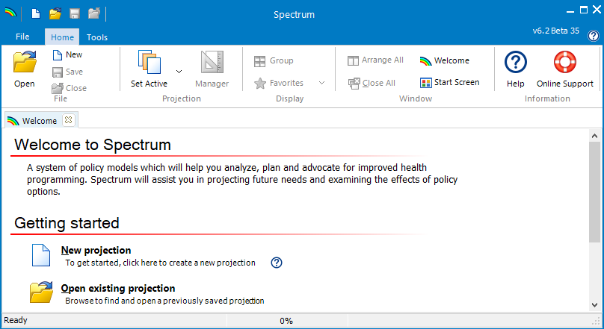
Logiciel Spectrum pour 2023 Version de bureau
Téléchargez la dernière version du logiciel Spectrum sur le site d'Avenir Health https://avenirhealth.org/software-spectrum.php
Exécutez le fichier SpecInstall.exe pour installer Spectrum.
Lancez Spectrum en le choisissant dans le menu Démarrer
Ouvrez votre projection Spectrum 2022
Utilisez "Fichier > Enregistrer sous" pour enregistrer le fichier sous un nouveau nom tel que "Pays_23jan2023".

Slide 23
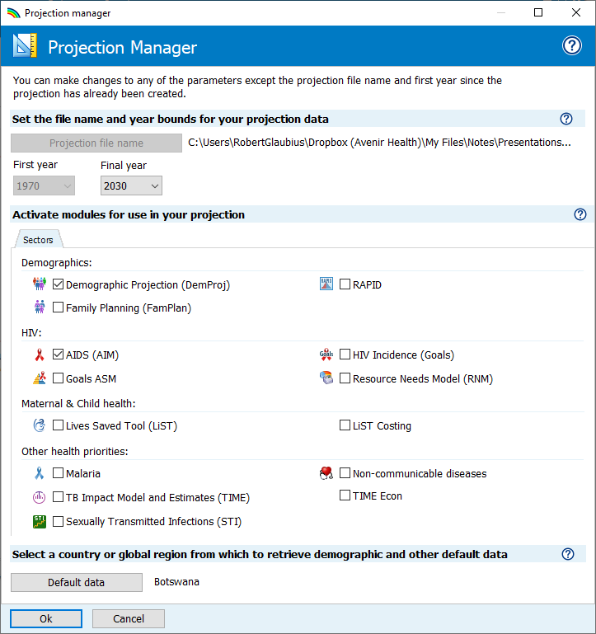
Modifier la dernière année de votre projection en 2030
Ouvrir le gestionnaire de projection
Utilisez le menu déroulant "Année finale" pour changer l'année finale en 2030 (ou plus tard).

